Slide 1
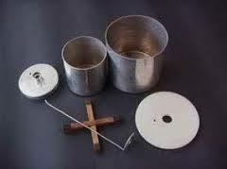
Výpočet tepla 1. hodina

Slide 2
Aké teplo príjme voda s hmotnosťou 3,0 kg, keď sa zohreje o 5 °C?
Vieme, že na zohriatie
1 kg vody o 1°C musíme dodať teplo asi 4,2 kJ.
Potom na zohriatie 3 kg vody o 1°C potrebujeme
3 kg vody o 1°C .............................. 3 . 4,2 kJ
A ak chceme zahriať o 5°C potom
3 kg vody o 5 °C musíme dodať teplo 5 . 3 . 4,2 kJ.
Q = 4,2 . 3,0 . 5,0 kJ = 63 kJ.
Voda príjme teplo 63 kJ.

Slide 3
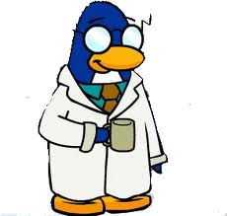
Všeobecne môžeme pre teplo, ktoré prijme teleso s hmotnosťou m z látky s mernou tepelnou kapacitou c pri zvýšení jeho teploty z t₀ na t, písať
Q = c . m . ( t – t₀)
Jednotkou mernej tepelnej kapacity teda bude $\frac{J}{kg . °C}$ alebo $\frac{kJ}{kg . °C}$ .

Slide 4
Teleso s hmotnosťou m príjme pri zvýšení teploty o ( t – t₀) teplo Q = c. m. (t – t₀), t > t₀
Teleso s hmotnosťou m odovzdá pri znížení teploty o ( t₀ – t ) teplo Q = c. m. (t₀ – t),
t₀ > t.
Uvedené rovnice pre prijaté alebo odovzdané teplo Q pri tepelnej výmene platia, ak nenastane pri zmene teploty premena skupenstva látky.

Slide 5
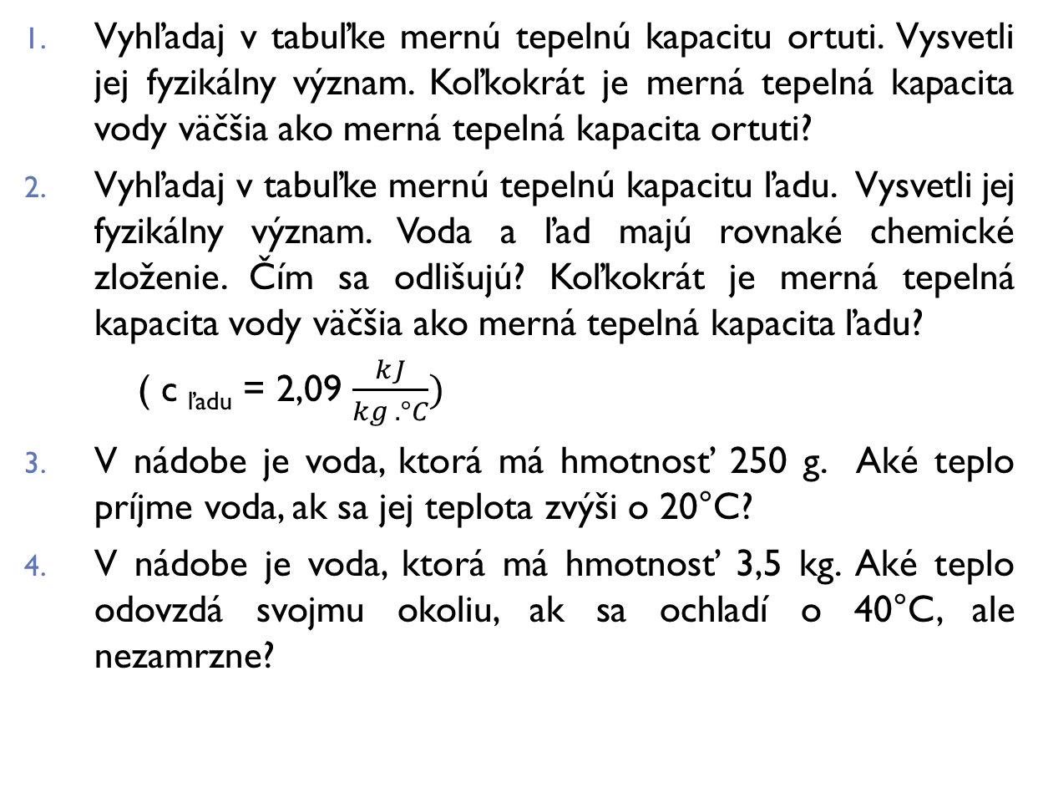
Cvičenia
Vyhľadaj v tabuľke mernú tepelnú kapacitu ortuti. Vysvetli jej fyzikálny význam. Koľkokrát je merná tepelná kapacita vody väčšia ako merná tepelná kapacita ortuti?
Vyhľadaj v tabuľke mernú tepelnú kapacitu ľadu. Vysvetli jej fyzikálny význam. Voda a ľad majú rovnaké chemické zloženie. Čím sa odlišujú? Koľkokrát je merná tepelná kapacita vody väčšia ako merná tepelná kapacita ľadu?
( c _{ľadu} = 2,09 $\frac{kJ}{kg . °C})$
V nádobe je voda, ktorá má hmotnosť 250 g. Aké teplo príjme voda, ak sa jej teplota zvýši o 20°C?
V nádobe je voda, ktorá má hmotnosť 3,5 kg. Aké teplo odovzdá svojmu okoliu, ak sa ochladí o 40°C, ale nezamrzne?

Slide 6
Bazén krytej plavárne má dĺžku 50 m a šírku 21 m. Hĺbka vody v bazéne je 1,8 m. Teplota vody je 10°C. Aké teplo prijme voda v bazéne, ak sa zvýši jej teplota na 25°C? Ako sa zmení vnútorná energia vody v bazéne?
Teplota medeného telesa, ktoré má hmotnosť 5,0 kg sa zvýši z 20°C na 30°C. Urč zmenu vnútornej energie telesa.
Oceľový výkovok, ktorý má hmotnosť 540 g a teplotu 15°C bol vložený do pece. Tu stúpla jeho teplota na 600 °C, čo je teplota potrebná na ďalšie spracovanie.
Aké teplo prijal výkovok?
Akú teplotu by mala voda s rovnakou hmotnosťou a s rovnakou počiatočnou teplotou, keby prijala rovnaké teplo? Došlo by k varu vody?
Aké teplo prijme voda, ktorá má hmotnosť 1,0 kg, ak sa zvýši jej teplota z 10°C na 20°C. Aké teplo prijme ľad, ktorý má rovnakú hmotnosť, ak sa zvýši jeho teplota z -20°C na -10°C?

Slide 7
Výpočet tepla 2. hodina
Do kalorimetra nalejeme vodu s hmotnosťou 1,1 kg a s teplotou 20°C. Oceľové teleso s hmotnosťou 1,8 kg ponoríme do vriacej vody a ponecháme ho v nej dosť dlho, aby teplota telesa dosiahla teplotu vody, t. j. 100°C.
Potom teleso rýchlo prenesieme do vnútornej nádoby kalorimetra a kalorimeter uzavrieme. Na teplomere sledujeme teplotu a čakáme, kým sa ustáli. Nameriame 32°C. Aké teplo príjme voda v kalorimetri? Aké teplo odovzdá oceľové teleso?

Slide 8
Voda v kalorimetri:
mala hmotnosť m = 1,1 kg, počiatočnú teplotu t₁ = 20°C a na konci teplotu t₃ = 32°C, c = 4,2 kJ/kg.°C.
Voda teda prijala teplo: Q₁ = c₁ . m₁. (t₃-t₁)
Q₁ = 4,2.1,1.(32-20)
Q₁ = 4,2.1,1.12
Q₁ = 55,44 kJ
Oceľové teleso:
malo hmotnosť m = 1,8 kg, počiatočnú teplotu t₂ = 100°C a na konci t₃ = 32°C, c = 0,46 kJ/kg.°C.
Oceľové teleso odovzdalo teplo: Q₂ = c₂ . m₂. (t₃-t₂)
Q₂ = 0,46 . 1,8 . (100-32)
Q₂ = 0,46.1,8.68
Q₂ = 56,304 kJ
Vidíme, že Q1 sa približne rovná Q2. Jedno teleso teplo odovzdalo (znížila sa jeho vnútorná energia) a druhé teleso teplo prijalo (zvýšila sa jeho vnútorná energia). Odchýlka je spôsobená nedokonalosťou prístroja (tepelnými stratami do okolia).

